Slide 1
La sfida di raccontare la ricerca di base:
L’esperienza di Fondazione Telethon
Annamaria Zaccheddu
Roma, 22 febbraio 2017

Slide 2
Chi siamo

Slide 3
La nostra missione

Slide 4
Fondazione Telethon in cifre
475M€
investiti
72%
dei fondi impiegati in attività di missione
546 malattie genetiche studiate
Selezioniamo i migliori progetti attraverso un processo di revisione (peer-review) che si avvale della valutazione di una Commissione medico-scientifica internazionale indipendente
oltre 10.600
pubblicazioni scientifiche
oltre 2600
progetti finanziati
1600
Ricercatori finanziati
oltre 20
Strategie terapeutiche
allo stadio clinico o preclinico
* Dati aggiornati al bilancio 2015/2016

Slide 5
Un successo della ricerca targata Telethon
Nel maggio 2016 è stata approvata dalla Commissione euroepa e resa disponibile sul mercato Strimvelis, la prima terapia genica a base di cellule staminali per il trattamento di una rara immunodeficienza (ADA-SCID) di origine genetica.
La terapia è stata sviluppata dai ricercatori dell’Istituto San Raffaele-Telethon per la terapia genica in collaborazione con GlaxoSmithKline

Slide 6
Obiettivi futuri
Grazie all’alleanza strategica con l’industria, la terapia genica messa a punto dai ricercatori Telethon potrà essere applicata ad altre patologie nei prossimi anni:
Disease | Type of disease | State of the art
Leucodistrofia metacromatica | Patologia metabolica neurodegenerativa | Studio clinico avviato nel 2010 (24 pz. trattati)
Sindrome di Wiskott-Aldrich | Immunodeficienza | Studio clinico avviato nel 2010 (8 pz. trattati)
Beta talassemia | Anemia cronica | Studio clinico avviato nel 2015 (7 pz. trattati)
Mucopolisaccaridosi di tipo 1 | Patologia metabolica di scheletro e sistema nervoso | Studio clinico in fase di avvio nel 2017
Mucopolisaccaridosi di tipo 6 | Patologia metabolica (ossa, cuore, occhio) | Studio clinico in fase di avvio nel 2017

Slide 7
Ricerca di base vs. ricerca clinica

Slide 8
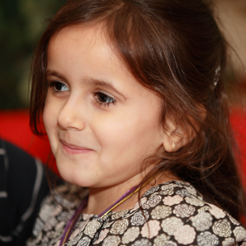
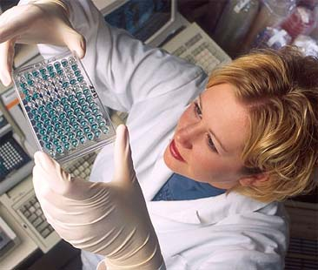
Due diversi approcci comunicativi
_
+
RICERCA CLINICA
Risultati concreti
Espressione della missione (la cura)
Coinvolgimento emotivo
Stimolo per la raccolta fondi
“Avete investito 475 milioni di euro per salvare solo una ventina di bambini?”
“Perchè non studiate anche la mia malattia?”
Percezione negativa nei confronti dell’industria
Espressione della missione (molte malattie)
Contributo alla diffusione di cultura scientifica
Difficile da spiegare
Come e quando comunicare i “risultati intermedi”?
Tema della sperimentazione animale
Rischio di creare false aspettative nei pazienti
RICERCA DI BASE

Slide 9
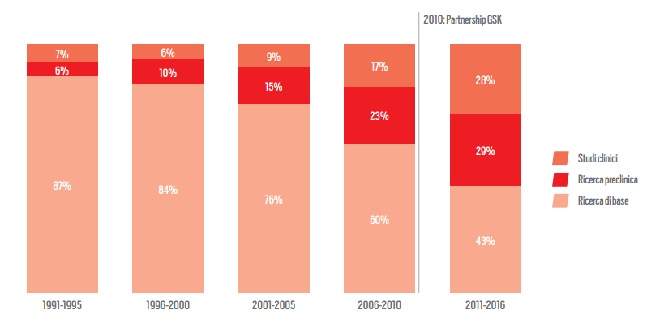
La distribuzione dei fondi negli anni
Negli anni la distribuzione dei finanziamenti è cambiata, spostandosi sempre di più dalla ricerca di base alla ricerca preclinica

Slide 10
Ricerca di base, un asset fondamentale
Per un’organizzazione come Fondazione Telethon la è fondamentale non solo finanziare, ma anche comunicare la ricerca di base
Vediamo insieme tre esempi significativi su come si può raccontare la ricerca di base e farne percepire l’importanza anche a un pubblico non tecnico

Slide 11
1. La ricerca di base è una fonte impareggiabile di buone idee

Slide 12
Il regalo di Liviana

Slide 13
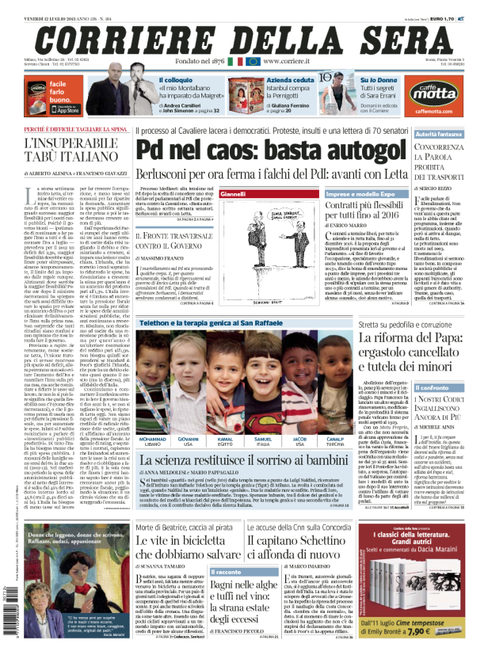
Stessa storia, ma da un’altra prospettiva
Giovanni è uno dei bambini affetti da leucodistrofia metacromatica trattati con successo grazie alla terapia genica: i primi risultati sono stati descritti su Science nel luglio del 2013 e hanno ricevuto ampia copertura mediatica in Italia e non solo
Tuttavia questa storia così commovente si può raccontare
Anche da un altro punto di vista, quello di uno scienziato con un’idea «fuori dal coro»

Slide 14
HIV, il killer che cura
Alla base di questo straordinario risultato clinico c’è l’idea rivoluzionaria di uno scienziato italiano, Luigi Naldini: la possibilità di impiegare HIV per trasferire geni terapeutici
La prima reazione della comunità scientifica al paper di Naldini (Science, 1995) che per la prima volta ha dimostrato questa possibilità è stata: «Lavoro fantastico ma… non penserai di applicarlo all’uomo, vero?!»
Oltre 20 anni dopo i vettori lentivirali sono impiegati ovunque e sono già stati applicati dai ricercatori Telethon ad almeno 3 gravi malattie genetiche
Siamo sicuri, quindi, che quello dei pazienti sia l’unico punto di vista con cui raccontare questa storia?

Slide 15
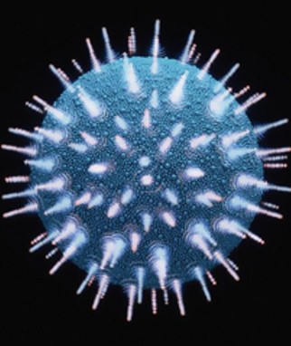
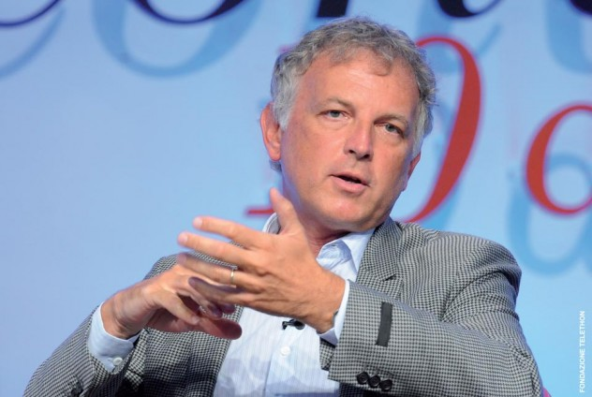
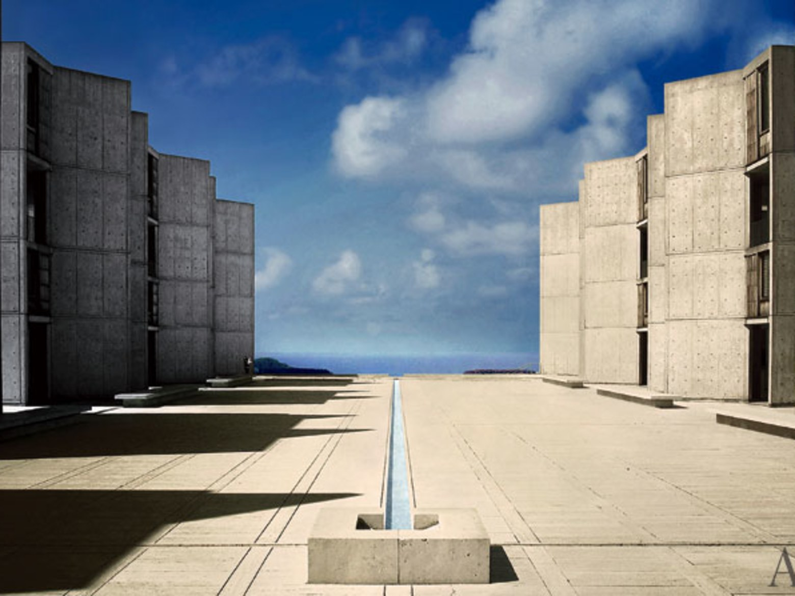
Un nuovo storytelling
… capace di uccidere milioni di persone, anche ricche e
famose
Un virus terribile e misterioso…
Uno scienziato italiano «prestato» agli USA…
… per lavorare nell’istituto fondato dal «nemico» dei virus per eccellenza Jonas Salk

Slide 16
2. La ricerca di base è un’alleata fondamentale della ricerca clinica

Slide 17
La ricerca non è a senso unico
La ricerca di base può dare un contributo importante anche alla ricerca clinica, perché può aiutare a capire come e perché una terapia funziona o meno
Qualsiasi successo clinico ha alle spalle molti studi di base
Per quanto complesso da raccontare, questo permette di far comprendere cosa sia la ricerca traslazionale (e perché richiede così tanto tempo)

Slide 18
Una fonte importante di conoscenza
A partire dal 2010, 8 bambini affetti da una rara immunodeficienza sono stati trattati con successo grazie alla terapia genica
Parallelamente, in laboratorio i ricercatori Telethon hanno studiato il destino a lungo termine delle loro cellule staminali ematopoietiche ingenerizzate
Questo studio ha fornito informazioni utili non solo per questa specifica malattia rara, ma anche per capire il comportamento delle cellule staminali trapiantate (utilizzate per la cura delle leucemie o altri tumori del sangue)
Per quanto complessi da raccontare, questi risultati meritano di essere raccontati al pubblico

Slide 19
3. La ricerca di base può essere sorpendente

Slide 20
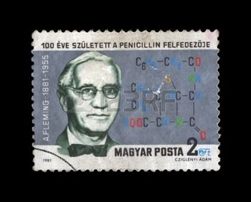
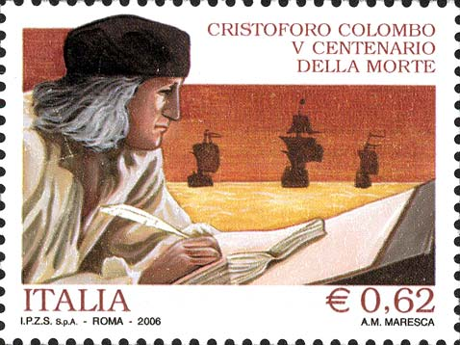
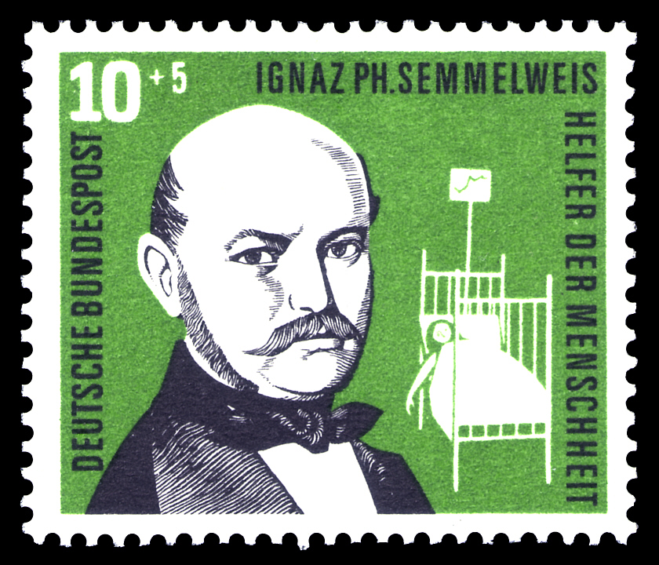
Risultati inattesi
Un messaggio importante da trasmettere è che supportare la ricerca di base significa investire in opportunità inattese
Raccontare questi «risutati inaspettati» può rendere la ricerca di base decisamente più affascinante per i non addetti ai lavori

Slide 21
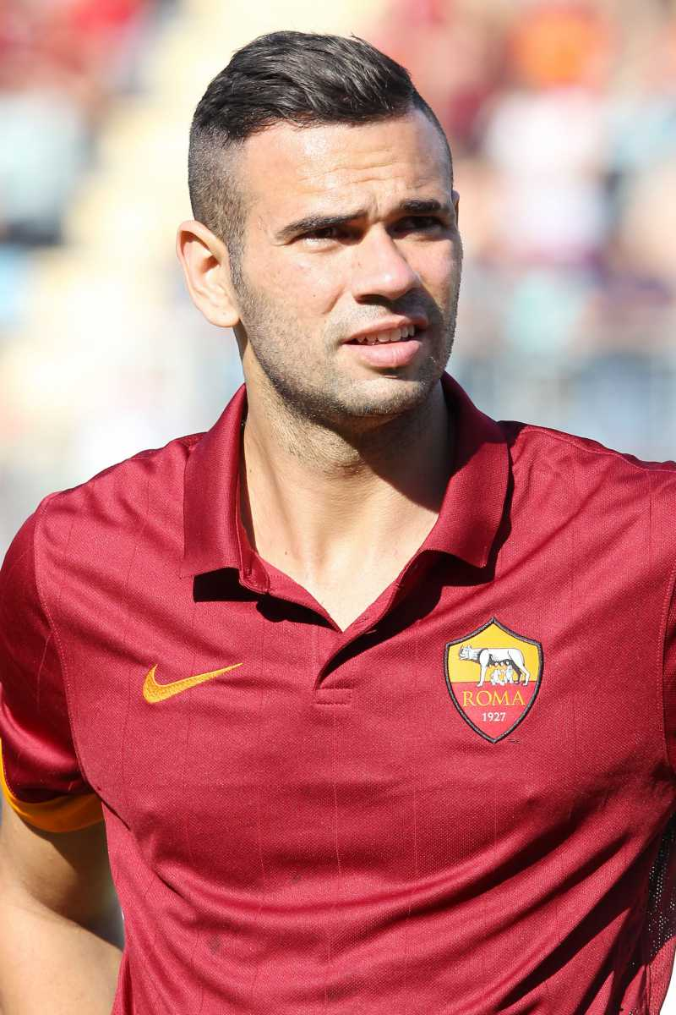
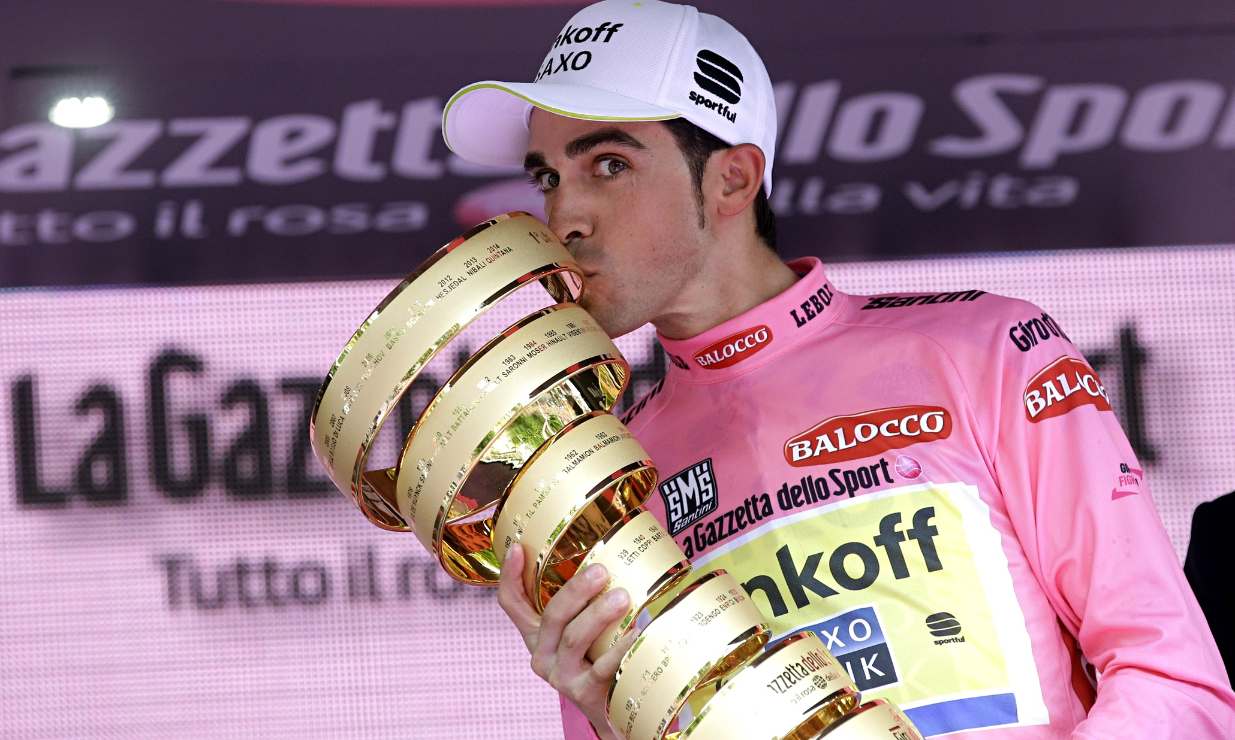
Dai tumori a una malattia molto rara
Un gruppo di ricercatori finanziato da Telethon ha scoperto che un vecchio farmaco antitumorale può essere efficace contro una rara malattia genetica – l’angioma caveroso cerebrale, che ha colpito anche personaggi famosi – caratterizzata da gravi e imprevedibili emorragie cerebrali.
Il farmaco, capace di arrestare la produzione di nuovi vasi sanguigni, si è dimostrato efficace in entrambi i modelli di malattia.
Leandro Castan
Florence Griffith
Alberto Contador

Slide 22
Il messaggio da portarci a casa
Per quanto comunicare risultati concreti come l’efficacia di nuovi trattamenti sia più facile, occorre sforzarsi di raccontare anche le opportunità offerte dalla ricerca di base
Per un’organizzazione come Fondazione Telethon è importante mostrare ai propri stakeholder le potenzialità della ricerca finanziata grazie alle donazioni.
Allo stesso tempo dobbiamo far comprendere quanto la ricerca sia complessa, costosa, dai tempi lunghi, ma soprattutto che anche i risultati negativi sono parte integrante del processo.

Slide 23
Grazie! azaccheddu@telethon.it 06 44015402 www.telethon.it

